Slide 1
CARRERA DE INGENIERÍA EN COMERCIO EXTERIOR Y NEGOCIACIÓN INTERNACIONAL análisis de la oferta exportable de CACAO ecuatoriano bajo la normativa de Comercio Justo Autor: Orellana Mossot, Erika Fabiola Director: Viteri Moya, Digna Marcela

Slide 2
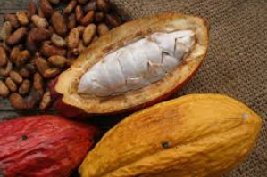
CAPITULO I: PLANTEAMIENTO DEL PROBLEMA DE INVESTIGACIÓN
Delimitación del Problema
Planteamiento del Problema
Importancia del Problema
18.01 Cacao en grano, entero o partido, crudo o tostado.

Slide 3
CAPITULO I: PLANTEAMIENTO DEL PROBLEMA DE INVESTIGACIÓN
OBJETIVO GENERAL
Analizar la evolución de la oferta exportable de cacao ecuatoriano bajo la normativa de Comercio Justo en el período 2015-2018, y cómo esta ayuda a generar nuevas tendencias comerciales, basada en prácticas solidarias de Asociatividad y cooperativismo.
Objetivos específicos
Estudiar la participación y evolución económica de las exportaciones de cacao de comercio justo, respecto a las exportaciones de cacao convencional ecuatoriano.
Estudiar los principios del Comercio Justo, como parte de una nueva tendencia de comercio.
Investigar la relación que guarda el Comercio Justo con el Desarrollo Sostenible, y su práctica en el Ecuador.

Slide 4
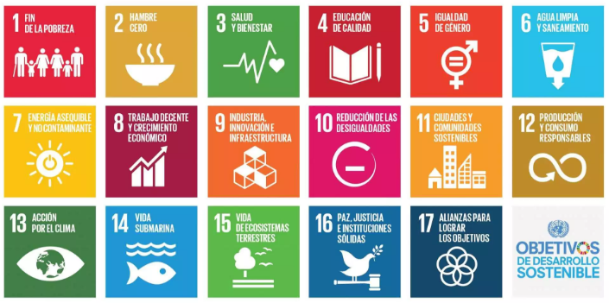
CAPITULO I: PLANTEAMIENTO DEL PROBLEMA DE INVESTIGACIÓN
MARCO TEÓRICO
Teoría de las tres dimensiones del Desarrollo Sostenible

Slide 5
CAPITULO I: PLANTEAMIENTO DEL PROBLEMA DE INVESTIGACIÓN
MARCO TEÓRICO Dimensiones del Desarrollo Sostenible
Social
Ecológica
Económica
Intergeneracional
Intrageneracional
Entre países

Slide 6
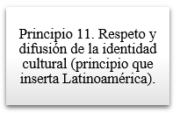
CAPITULO I: PLANTEAMIENTO DEL PROBLEMA DE INVESTIGACIÓN
MARCO TEÓRICO
Comercio Justo

Slide 7
CAPITULO II: METODOLOGÍA
ENFOQUE DE INVESTIGACIÓN MIXTO
Cuantitativa
Objetiva
Cualitativa
Descriptivo

Slide 8
CAPITULO II: METODOLOGÍA
TIPOLOGÍA DE LA INVESTIGACIÓN
Por su afinidad
APLICADA
Por unidades de Análisis
IN SITU
Por el control de las variables
LABORATORIO
NO EXPERIMENTAL

Slide 9
CAPITULO II: METODOLOGÍA
Instrumentos
BASE DE DATOS
Procedimiento
DOCUMENTAL
TÉCNICA DE CAMPO
RECOLECCIÓN DE DATOS
ENTREVISTAS

Slide 10
CAPITULO III: ANÁLISIS SITUACIONAL DEL COMERCIO JUSTO
QUÉ ES EL COMERCIO JUSTO?
SOLIDARIO
RESPETUOSO
Respeta los Derechos Humanos, las reglas de la Organización Internacional del Trabajo (OIT); Trabaja con organizaciones democráticas, que favorecen la igualdad entre hombres y mujeres.
CUALITATIVO
Obtiene productos de calidad, favoreciendo el saber hacer tradicional de los pequeños productores y la agricultura biológica.
TRANSPARENTE
JUSTO
Garantiza un precio mínimo al productor, que le permita vivir dignamente.
Brinda toda la información sobre el producto y los canales de distribución.
Trabaja con los/as productores/as mas desfavorecidos/as con una relación comercial de largo plazo.

Slide 11
CAPITULO III: ANÁLISIS SITUACIONAL DEL COMERCIO JUSTO
PRINCIPIO 1 – ODS 1,2 CREACIÓN DE OPORTUNIDADES PARA PRODUCTORES EN DESVENTAJA ECONÓMICA.
Justicia en mercados
Erradicar pobreza
Organizaciones autosuficientes
Vida digna
Seguridad alimentaria

Slide 12
CAPITULO III: ANÁLISIS SITUACIONAL DEL COMERCIO JUSTO
PRINCIPIO 2 – ODS 16,12,5 TRANSPARENCIA Y RESPONSABILIDAD – RENDICIÓN DE CUENTAS
Evita corrupción y abuso
Demuestra confianza
Cultura democrática
Inserción de la mujer en la sociedad

Slide 13
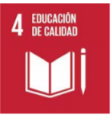
CAPITULO III: ANÁLISIS SITUACIONAL DEL COMERCIO JUSTO
PRINCIPIO 3-4-5 / ODS 1,2,4,8,10,16 PRÁCTICA COMERCIALES JUSTAS PAGO DE UN PRECIO JUSTO NO AL TRABAJO INFANTIL Y AL TRABAJO FORZOSO.
Reducción de desigualdad
Cooperativismo
Respeto a la cultura y tradiciones
Crear relaciones duraderas comerciales
Compromiso de entrega de producto
Salario digno
Cubrir costos de producción
Precio mayor al mercado
No uso de infantes
No explotación

Slide 14
CAPITULO III: ANÁLISIS SITUACIONAL DEL COMERCIO JUSTO
PRINCIPIO 6 – ODS 5,8 COMPROMISO CON LA NO DISCRIMINACIÓN, LA IGUALDAD DE GÉNERO Y EL EMPODERAMIENTO ECONÓMICO DE LA MUJER Y LA LIBERTAD DE ASOCIACIÓN.
Desigualdad en oportunidades, pagos y posiciones
Mujeres menos retribuidas
Asociaciones Cooperativas Redes
Contribuye a la disminución de personas con hambre

Slide 15
CAPITULO III: ANÁLISIS SITUACIONAL DEL COMERCIO JUSTO
PRINCIPIO 7 – ODS 8 GARANTIZAR BUENAS CONDICIONES DE TRABAJO
Carencia de contratos laborales, garantías de salud o seguridad.
Entorno de trabajo seguro
Cumple con legislación nacional
Horas laborales estipuladas
Mejorar prácticas de salud

Slide 16
CAPITULO III: ANÁLISIS SITUACIONAL DEL COMERCIO JUSTO
PRINCIPIO 8 – ODS 2,4 DESARROLLO DE CAPACIDADES
Potenciar capacidades y habilidades
Capacitaciones
Formación de líderes
Habilidades administrativas

Slide 17
CAPITULO III: ANÁLISIS SITUACIONAL DEL COMERCIO JUSTO
PRINCIPIO 9 – ODS 1,12,17 PROMOCIÓN DEL COMERCIO JUSTO
Sociabilizar las prácticas de Comercio Justo
Sensibilización de justicia comercial
Direccionado diferentes grupos
Campañas Ciudades de Comercio Justo
Marketing y publicidad honesta

Slide 18
CAPITULO III: ANÁLISIS SITUACIONAL DEL COMERCIO JUSTO
PRINCIPIO 10 – ODS 12,13,15 RESPETO POR EL MEDIO AMBIENTE
Medidas correctivas ambientales
Mejorar eficiencia energética
Reducir la huella de carbono
Eliminación de fertilizantes químicos
Uso adecuado de recursos naturales

Slide 19
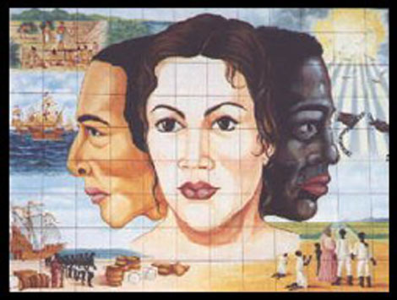
CAPITULO III: ANÁLISIS SITUACIONAL DEL COMERCIO JUSTO
PRINCIPIO 11 RESPETO Y DIFUSIÓN DE LA IDENTIDAD CULTURAL (NUEVO PRINCIPIO QUE INSERTA LATINOAMÉRICA)
Protege identidad cultural costumbres y tradiciones
Identidad ancestral
Insumos, instrumentos, o maquinara
Diseños

Slide 20
CAPITULO III: ANÁLISIS SITUACIONAL DEL COMERCIO JUSTO
COMERCIO JUSTO EN ECUADOR
1970 Grupo Salinas
1981 Fondo Ecuatoriano Populorum Progressio (FEPP)
1985 Maquita Cushunchic
1990 Fundación Sinchi Sacha - Fundación Chankuap
1991 Red Latinoamericana de Comercialización Comunitaria (RELACC)
2003 Coordinadora Ecuatoriana de Comercio Justo (CECJ)
2011 Consorcio Ecuatoriano de Economía Solidaria y Comercio Justo del Ecuador

Slide 21
CAPITULO III: ANÁLISIS SITUACIONAL DEL COMERCIO JUSTO
Economía Popular y Solidaria del Ecuador
1. La búsqueda del buen vivir y del bien común
2. La prelación del trabajo sobre el capital y de los intereses colectivos sobre los individuales
3. El comercio justo y consumo ético y responsable
4. La equidad de género
5. El respeto a la identidad cultura
6. La autogestión
7. La responsabilidad social y ambiental, la solidaridad y rendición de cuentas
8. La distribución equitativa y solidaria de excedentes

Slide 22
CAPITULO III: ANÁLISIS SITUACIONAL DEL COMERCIO JUSTO
Certificaciones Internacionales utilizadas en Ecuador
Fair Trade Labelling Organization (FLO)
Organización Mundial de Comercio Justo (WTO)
Símbolo de Pequeños Productores (SPP)

Slide 23
CAPITULO III: ANÁLISIS SITUACIONAL DEL COMERCIO JUSTO
Pasos para obtener la certificación de Comercio Justo
1. Aplicación en línea.
2. Presentación de la documentación de soporte de la organización o empresa interesada.
3. Auditoría externa de cumplimiento de criterios de Comercio Justo.
4. Evaluación, análisis y presentación de los resultados de auditoría.
5. Aprobación de la certificación.
6. Seguimiento de cumplimiento de criterios

Slide 24
CAPITULO IV: RESULTADOS
Partidas Arancelarias Analizadas
El sector exportador de cacao ecuatoriano bajo Comercio Justo se centra en cinco partidas arancelarias, las cuales detallo a continuación:
18.01 Cacao en grano, entero o partido, crudo o tostado.
Para siembra 1801.00.11.00
Los demás 1801.00.19.
Orgánico certificado 1801.00.19.10
Los demás 1801.00.19.90
Tostado 1801.00.20.00

Slide 25
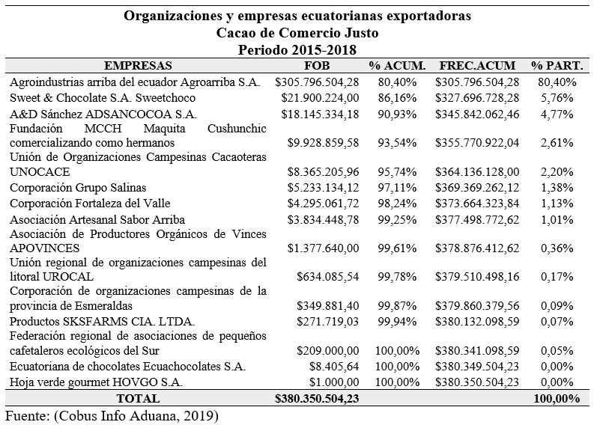
CAPITULO IV: RESULTADOS

Slide 26
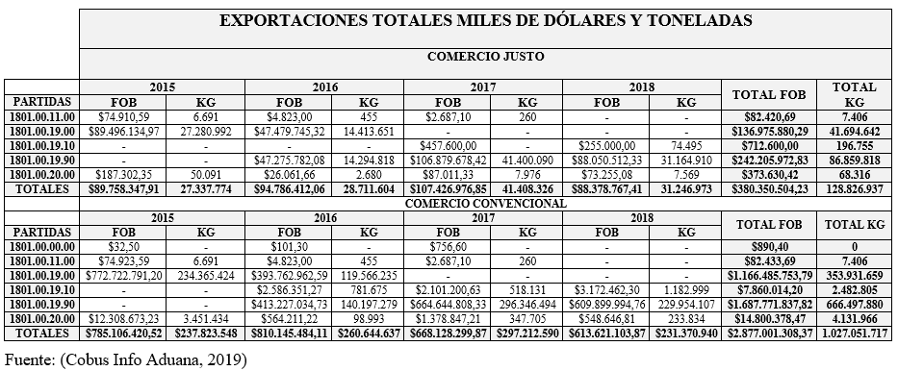
CAPITULO IV: RESULTADOS
Comparación de Exportaciones Convencionales y de Comercio Justo

Slide 27
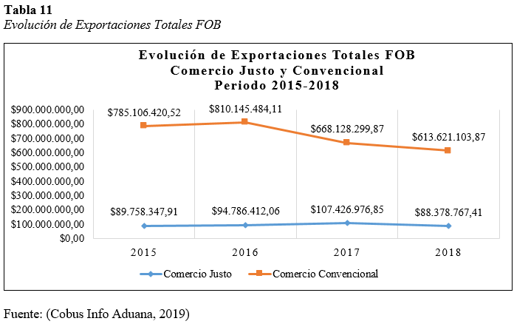
CAPITULO IV: RESULTADOS

Slide 28
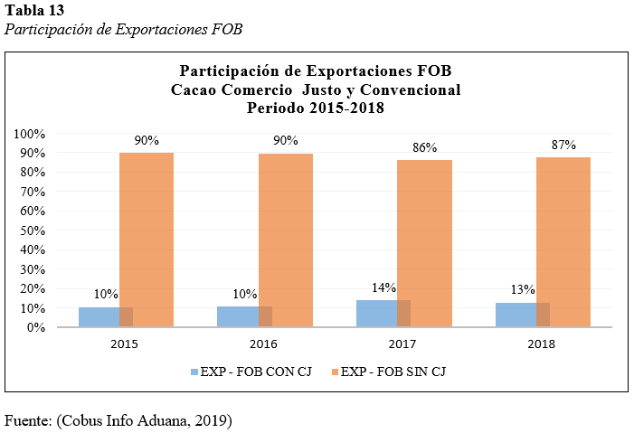
CAPITULO IV: RESULTADOS

Slide 29
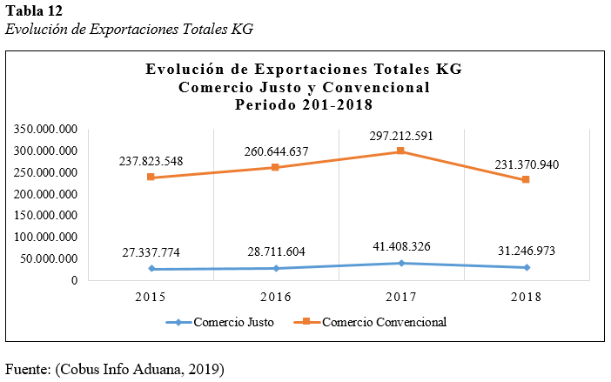
CAPITULO IV: RESULTADOS

Slide 30
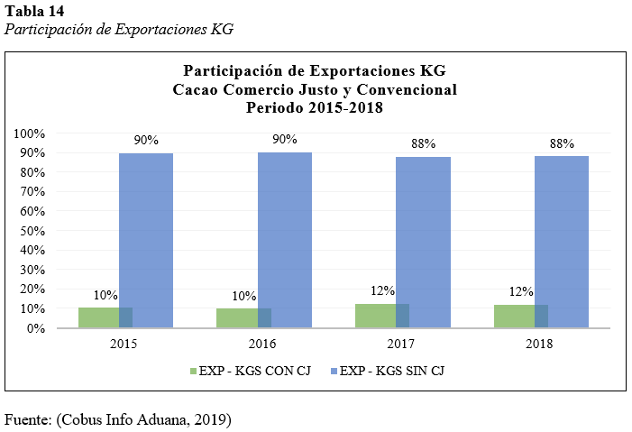
CAPITULO IV: RESULTADOS

Slide 31
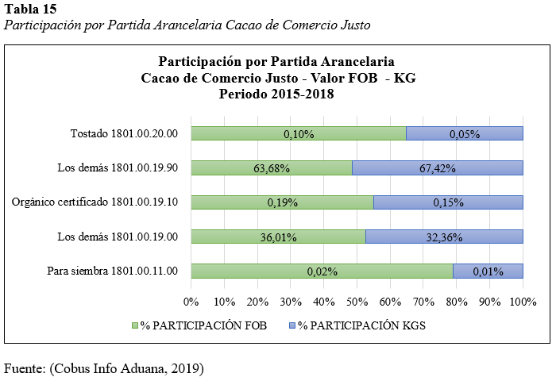
CAPITULO IV: RESULTADOS

Slide 32
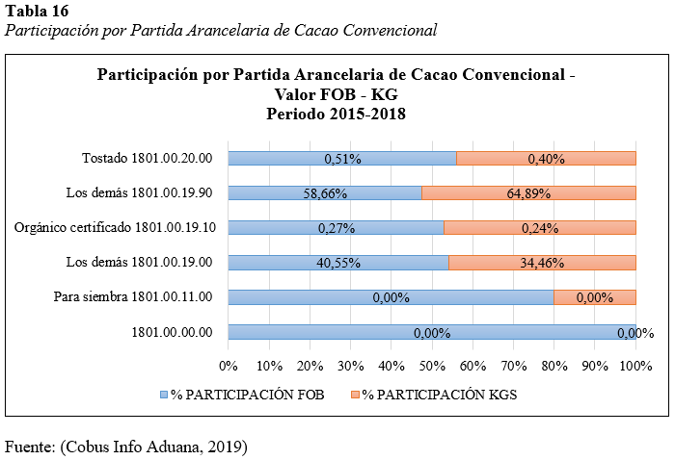
CAPITULO IV: RESULTADOS

Slide 33
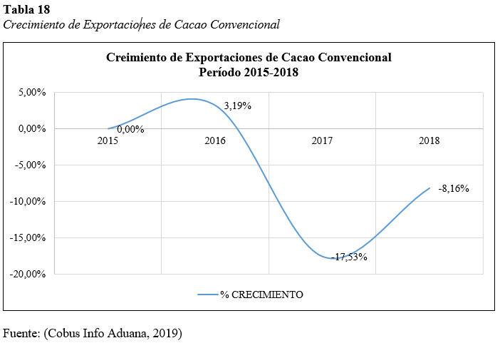
CAPITULO IV: RESULTADOS

Slide 34
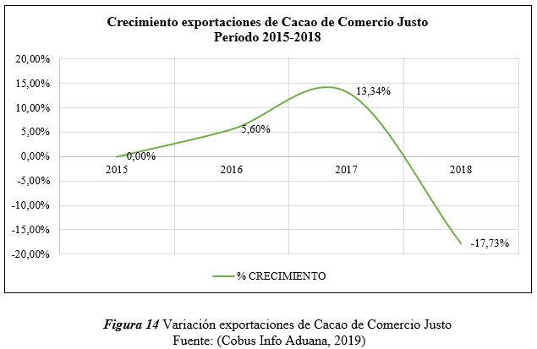
CAPITULO IV: RESULTADOS

Slide 35
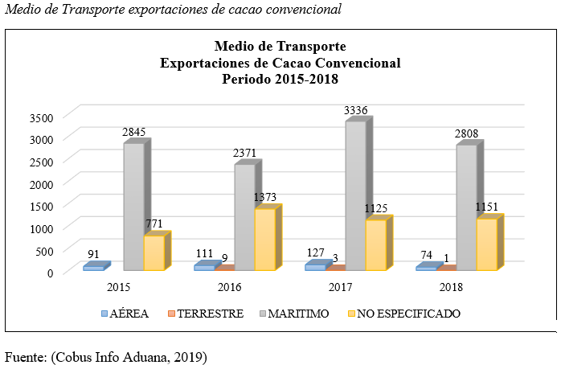
CAPITULO IV: RESULTADOS

Slide 36
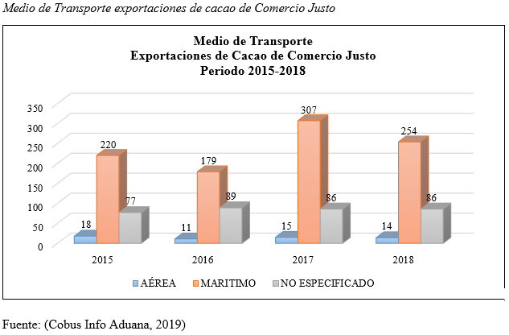
CAPITULO IV: RESULTADOS

Slide 37
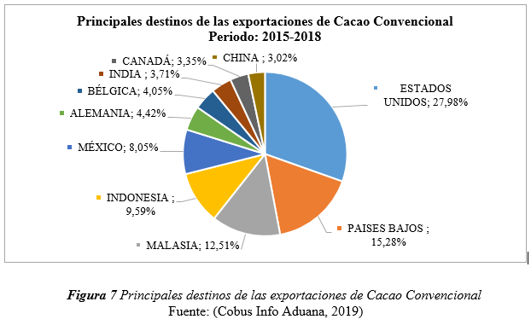
CAPITULO IV: RESULTADOS

Slide 38
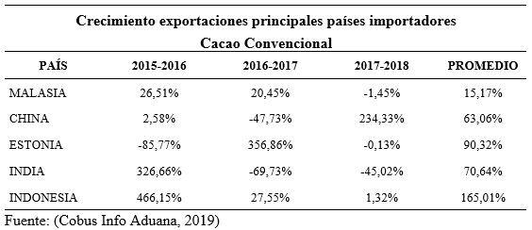
CAPITULO IV: RESULTADOS

Slide 39
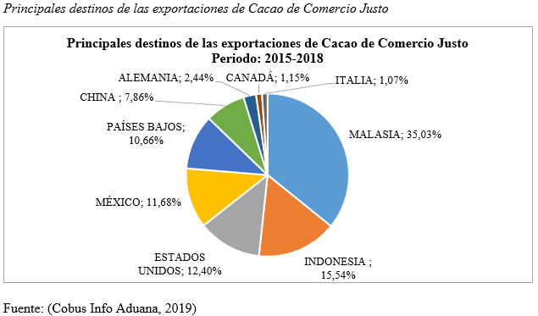
CAPITULO IV: RESULTADOS

Slide 40
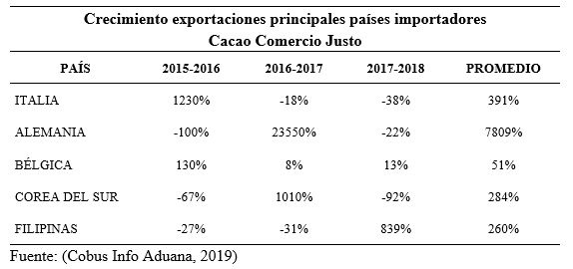
CAPITULO IV: RESULTADOS

Slide 41
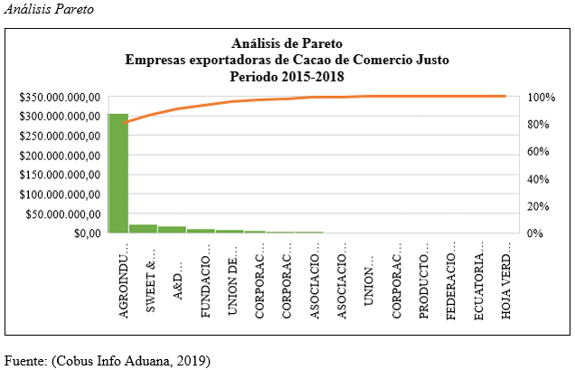
CAPITULO IV: RESULTADOS

Slide 42
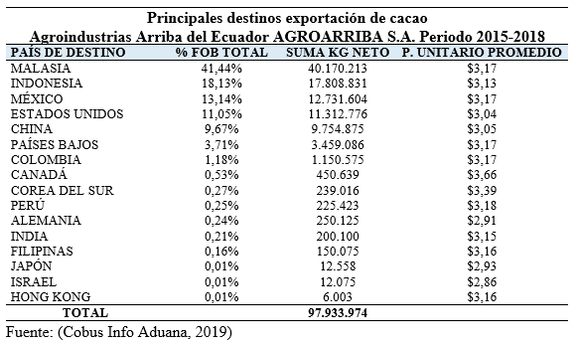
CAPITULO IV: RESULTADOS

Slide 43
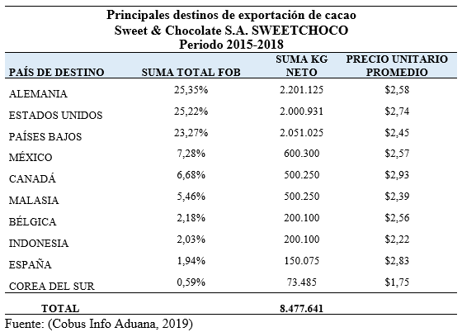
CAPITULO IV: RESULTADOS

Slide 44
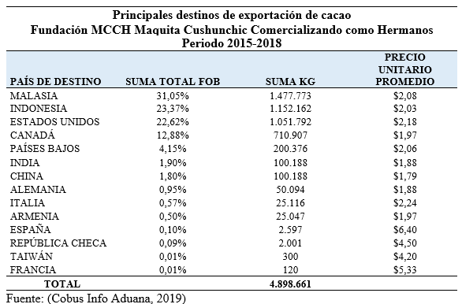
CAPITULO IV: RESULTADOS

Slide 45
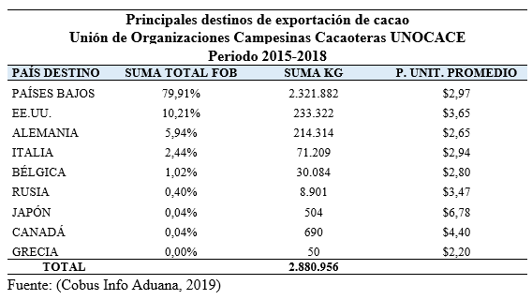
CAPITULO IV: RESULTADOS

Slide 46
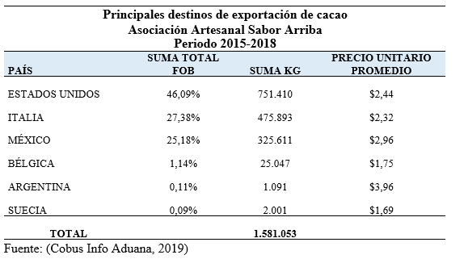
CAPITULO IV: RESULTADOS

Slide 47
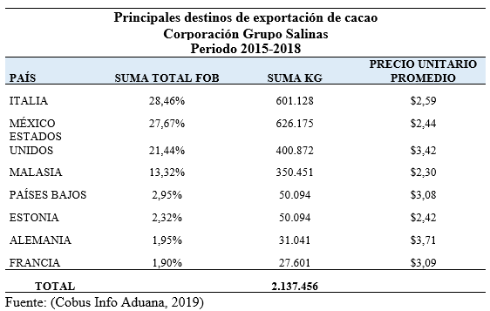
CAPITULO IV: RESULTADOS

Slide 48
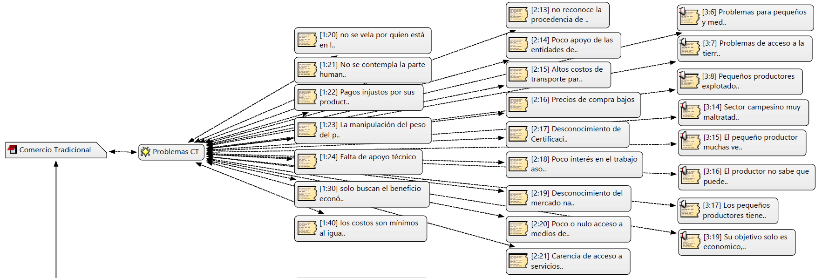
CAPITULO IV: RESULTADOS
Análisis cualitativo

Slide 49
CAPITULO IV: RESULTADOS
Análisis cualitativo

Slide 50
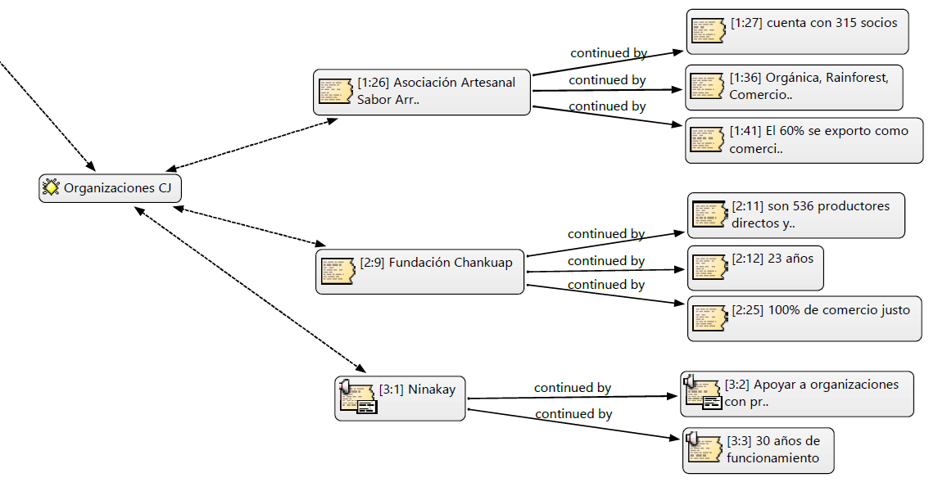
CAPITULO IV: RESULTADOS
Análisis cualitativo

Slide 51
CAPITULO IV: RESULTADOS
Análisis cualitativo

Slide 52
CAPITULO IV: RESULTADOS
Análisis cualitativo
DIMENSIÓN ECONÓMICA
Asociatividad
Disminución de Intermediarios
DIMENSIÓN SOCIAL
Proyectos de Vivienda
Creación de fuentes de empleo
DIMENSIÓN ECOLÓGICA
Uso de de sellos
Creación de Redes y Cooperativas
Socios miembros activos
Realce al valor agregado del producto
Creación de proyectos sociales
Velar por el bien común
Voluntariado
Acompañamiento técnico
Ganar-Ganar
Uso adecuado de recursos
Buenas practicas productivas

Slide 53
CAPITULO V: CONCLUSIONES Y RECOMENDACIONES
CONCLUSIONES
El año 2017-2018 fue donde más variación experimentaron las exportaciones.
Las exportaciones de cacao de Comercio Justo con un total de 12% y 88% del cacao de comercio convencional
Mercado liderado por “Agroindustrias Arriba del Ecuador AGROARRIBA S.A” con el 80,40%, empresa privada.
Apenas 12 asociaciones, fundaciones, uniones y corporaciones conforman el 6,07%.
Principales destinos de exportación de cacao ecuatoriano de Comercio Justo se encuentra Malasia con el 35,03% de exportaciones totales, seguido de Indonesia con 15,54%, en tercer Estados Unidos con 12,40%.
Organizaciones entrevistadas se enmarcan en los principios de Comercio Justo, y contribuyen al desarrollo de las dimensiones, económica, social y ambiental.
Comercio Justo guarda estrecha relación con los ODS.

Slide 54
CAPITULO V: CONCLUSIONES Y RECOMENDACIONES
RECOMENDACIONES
Mayor apoyo por parte del gobierno e instituciones públicas.
Superintendencia de Economía Popular y Solidaria debería brindar mayor acompañamiento al productor.
Promover Voluntariado y vinculación.
Integración hacia adelante y atrás.
Intensificación de campañas de sensibilización en consumo responsable.
Búsqueda de acuerdos comerciales.

Slide 55
CAPITULO V: CONCLUSIONES Y RECOMENDACIONES
RECOMENDACIONES
Mayor apoyo por parte del gobierno e instituciones públicas.
Superintendencia de Economía Popular y Solidaria debería brindar mayor acompañamiento al productor.
Promover Voluntariado y vinculación.
Integración hacia adelante y atrás.
Intensificación de campañas de sensibilización en consumo responsable.
Búsqueda de acuerdos comerciales.

